Slide 1
Презентация по энергосбережению «Да будет свет!»

Slide 2
Ребята, вы узнали нашего гостя меня?
Это - Нолик, самый младший в семье фиксиков Папуса и Маси. Ему около пяти лет. Он очень добрый. В силу возраста он еще не ходит в школу, но вместе с сестрой старается изучать механизмы и машины. Нолик нередко попадает в непростые ситуации, так как ему недостает знаний и опыта, но с помощью друзей и семьи выходит из них с честью и новыми знаниями.

Slide 3
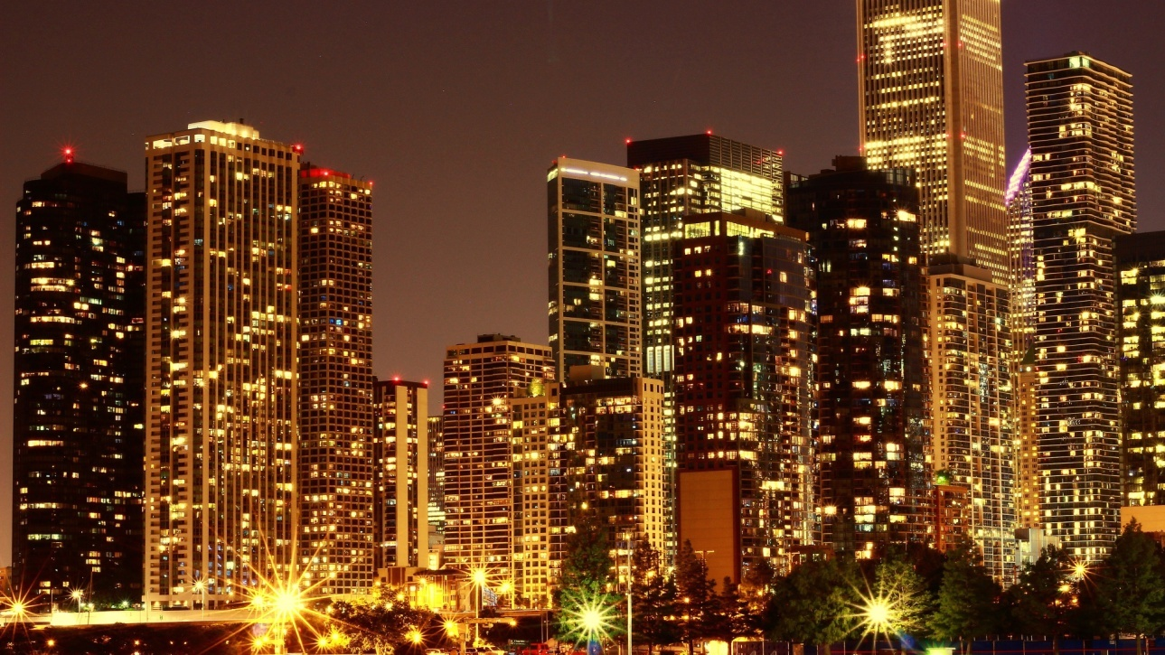
Путешествие начинается
Сегодня мы с вам отправимся в
увлекательное путешествие. «Куда?» – спросите вы. Мы отправимся в город, где живет электричество.

Slide 4
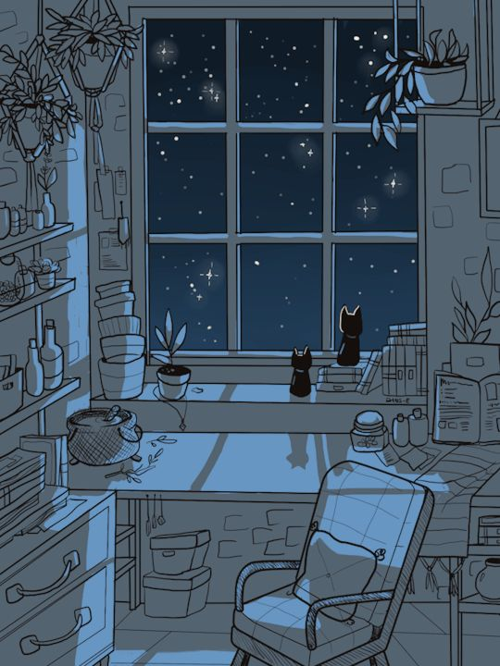
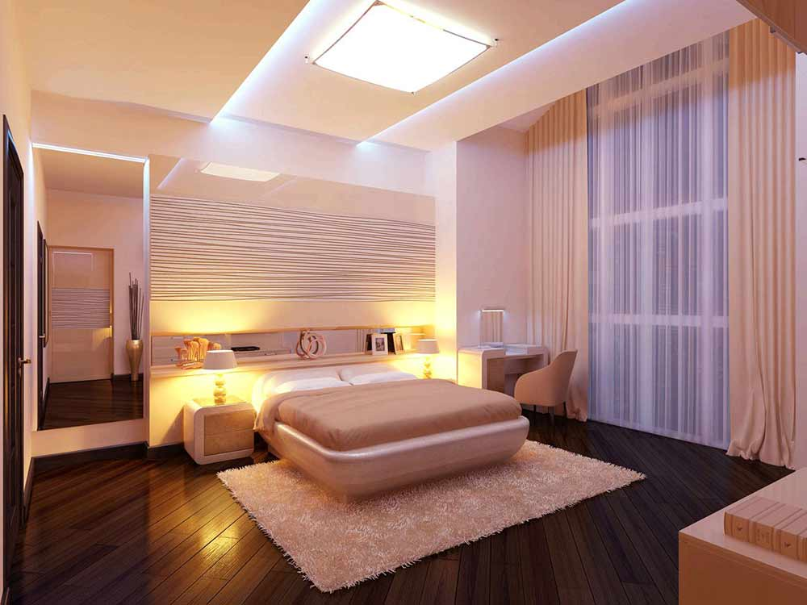
В какой комнате удобнее читать, почему?

Slide 5
Загадка Нолика
Дом – стеклянный пузырек,
А живет в нем огонек.
Днем он спит, а как проснется,
Ярким пламенем зажжется.
(Электрическая лампочка)

Slide 6
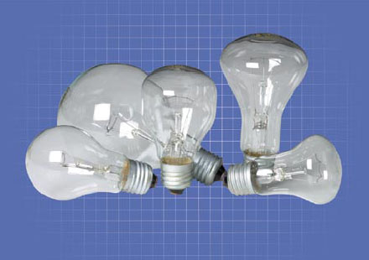
Какие бывают лампочки?
Лампы накаливания
Энергосберегающие лампы

Slide 7
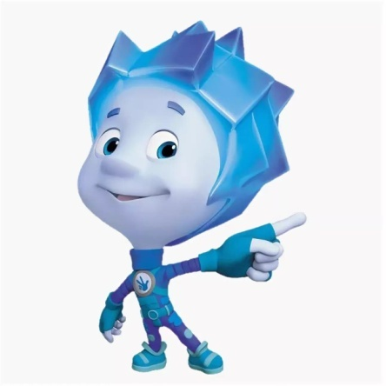
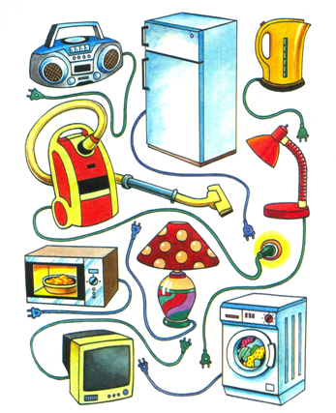
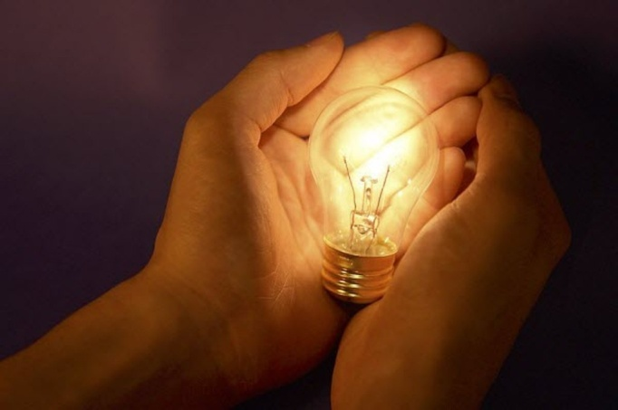
Электричество – это жизнь!

Slide 8
Электричество есть в каждом доме. Это наш самый первый помощник. С помощью электричества работают все приборы.

Slide 9
Откуда берется электричество?

Slide 10
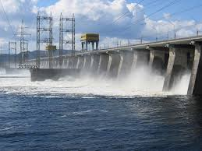
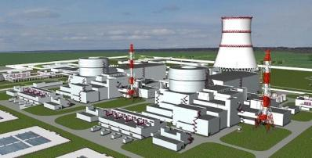
Откуда берется электричество?
ТЭЦ
ГЭС
Электричество вырабатывается
на электростанциях.
АЭС

Slide 11
На чём работают электростанции?
К традиционным источникам энергии относят газ, нефть, древесину, уголь, торф, горючие сланцы, уран, графит, свинец. Данные виды энергоресурсов используются на тепловых, атомных и гидроэлектростанциях.

Slide 12
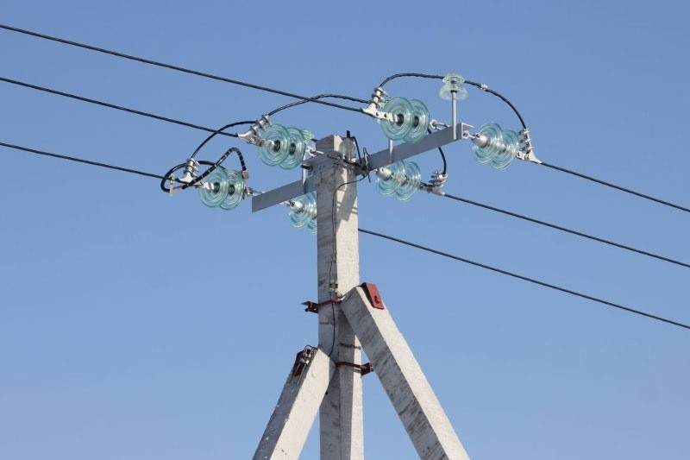
И приходит к нам в дом по проводам.

Slide 13
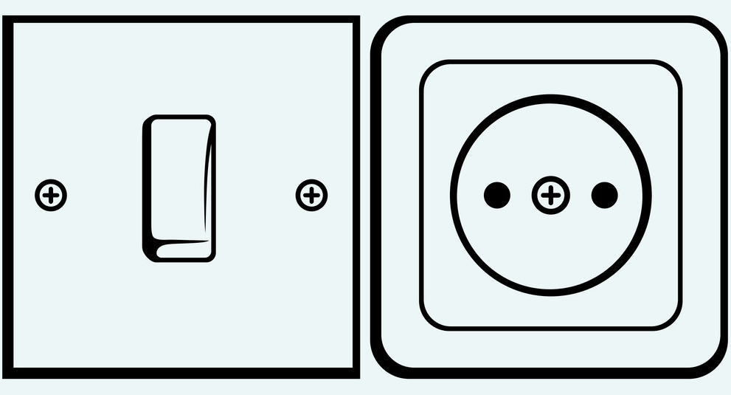
По каким предметам вы можете догадаться о наличии электричества в доме?

Slide 14
Электричество есть в каждом доме. Это наш самый первый помощник. С помощью электричества работают все приборы. Но для того, чтобы электричество произвести, используют много природных ресурсов, а они не бесконечны. Поэтому все мы должны экономить электроэнергию!

Slide 15
Береги электроэнергию!
Сохраним энергию – сохраним планету!

